Slide 1
CẢNH ĐẸP NON SÔNG
Thứ ba ngày 23 tháng 11 năm 2021
Chính tả- Nghe viết

Slide 2
Chính tả
Cảnh đẹp non sông
Đường vô xứ Nghệ quanh quanh
Non xanh nước biếc như tranh họa đồ.
Hải Vân bát ngát nghìn trùng
Hòn Hồng sừng sững đứng trong vịnh Hàn.
Nhà Bè nước chảy chia hai
Ai về Gia Định, Đồng Nai thì về.
Đồng Tháp Mười cò bay thẳng cánh
Nước Tháp Mười lóng lánh cá tôm.
Ca dao

Slide 3

*Tìm hiểu nội dung bài:
Các câu ca dao trên đều nói lên điều gì
?
- Các câu ca dao trên đều ca ngợi cảnh đẹp non sông, đất nước ta.

Slide 4
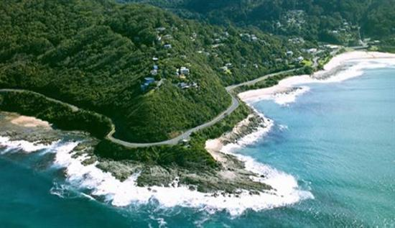
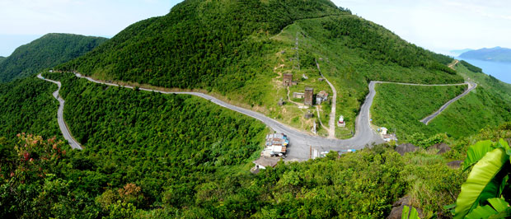
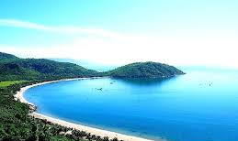

Slide 5
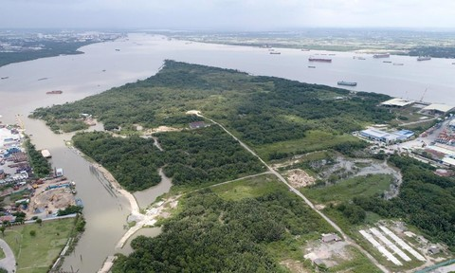
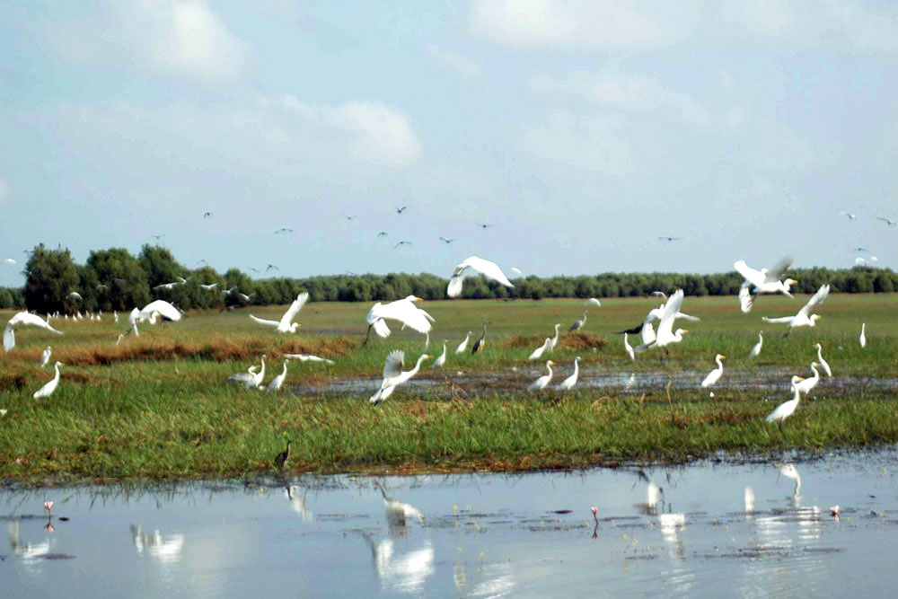

Slide 6
* Hướng dẫn viết chính tả
- Bài chính tả có những tên riêng nào?
Nghệ, Hải Vân, Hồng, Hàn, Nhà Bè, Gia Định, Đồng Nai, Tháp Mười
- Tên riêng phải viết thế nào ?
Ta phải viết hoa chữ đầu của mỗi tiếng.

Slide 7
Hướng dẫn viết chính tả
* Hướng dẫn viết chính tả
- Ngoài tên riêng ta còn phải viết hoa những chữ nào ?
- Viết hoa chữ đầu tên đề bài và viết hoa chữ đầu của mỗi dòng thơ.

Slide 8


Chính tả
Cảnh đẹp non sông
N
Đường vô xứ Nghệ quanh quanh,
Non xanh nước biếc như tranh hoạ đồ.
Hải Vân bát ngát nghìn trùng
Hòn Hồng sừng sững đứng trong vịnh Hàn.
Nhà Bè nước chảy chia hai
Ai về Gia Định, Đồng Nai thì về.
Đ
N
H
V
H
H
H
N
B
A
G
Đ
Đ
N
Đ
T
M
Đồng Tháp Mười cò bay thẳng cánh
Nước Tháp Mười lóng lánh cá tôm.
Ca dao
N
T
M

Slide 9
* Hướng dẫn viết chính tả
- Ba câu ca dao thể thơ lục bát viết thế nào ?
- Dòng 6 chữ các em bắt đầu viết lùi vào cách lề 2 ô.
- Dòng 8 chữ các em bắt đầu viết sát lề.
- Câu ca dao viết theo thể 7 chữ được trình bày thế nào ?
- Câu ca dao viết theo thể 7 chữ (đây là thể thơ song thất). Cả hai chữ đầu mỗi dòng thơ các em viết lùi vào cách lề 1 ô.

Slide 10
Hướng dẫn viết từ khó
quanh quanh
nước biếc
sừng sững
vịnh Hàn

Slide 11
Chính tả
Cảnh đẹp non sông
quanh quanh
Đường vô xứ Nghệ quanh quanh,
Non xanh nước biếc như tranh hoạ đồ.
Hải Vân bát ngát nghìn trùng
Hòn Hồng sừng sững đứng trong vịnh Hàn.
Nhà Bè nước chảy chia hai
Ai về Gia Định, Đồng Nai thì về.
nước biếc
sừng sững
vịnh Hàn
Đồng Tháp Mười cò bay thẳng cánh
Nước Tháp Mười lóng lánh cá tôm.
Ca dao

Slide 12
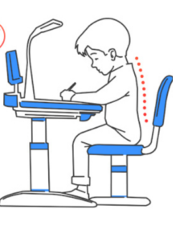
Tư thế ngồi viết đúng
1- Ngồi thẳng lưng
2- Khoảng cách từ mắt đến vở 25 đến 30cm.
3- Đầu hơi cúi, tay phải cầm bút.
4- Tay trái tì nhẹ lên mép vở để giữ.
5- Tư thế thoải mái, không co chân lên ghế.
6- Phòng học thoáng mát, đủ ánh sáng.

Slide 13
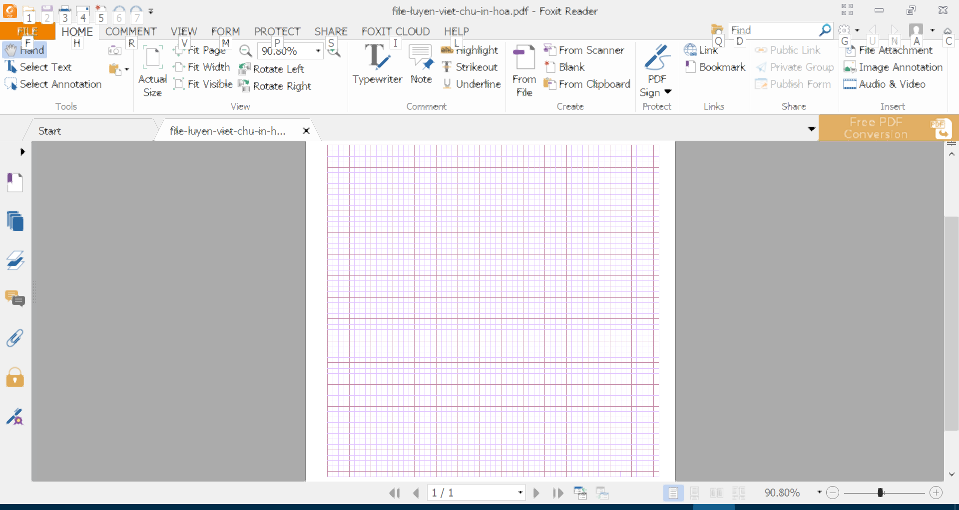

Thứ ba ngày 23 tháng 11 năm 2021
Chính tả
Cảnh đẹp non sông
Đường vô xứ Nghệ quanh quanh,
Non xanh nước biếc như tranh họa đồ.
Hải Vân bát ngát nghìn trùng
Hòn Hồng sừng sững đứng trong vịnh Hàn .
Nhà Bè nước chảy chia hai
Ai về Gia Định , Đồng Nai thì về .
Đồng Tháp Mười cò bay thẳng cánh
Nước Tháp Mười lóng lánh cá tôm

Slide 14
* Bài tập chính tả:
Bài 2: Tìm các từ:
a, Chứa tiếng bắt đầu bằng tr hoặc ch có nghĩa như sau:
- Loại cây có quả kết thành nải, thành buồng:…..
- Làm cho người khỏi bệnh:…..
- Cùng nghĩa với nhìn: ….
b. Chứa tiếng có vần at hoặc ac có nghĩa như sau:
- Mang vật nặng trên vai :….
- Có cảm giác cần uống nước:………
- Dòng nước tự nhiên từ trên cao đổ xuống thấp: ….

Slide 15








Hái táo

Slide 16

Bài 2: Tìm các từ
a/ Chứa tiếng bắt đầu bằng tr hoặc ch, có nghĩa như sau:
- Loại cây có quả kết thành nải, thành buồng. . .
Thời gian
5
4
2
3
1
Hết giờ

Slide 17
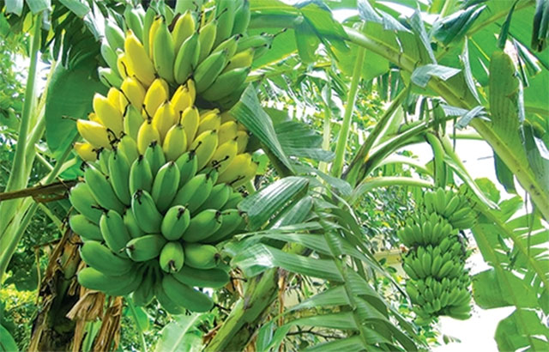

Bài 2: Tìm các từ
a/ Chứa tiếng bắt đầu bằng tr hoặc ch, có nghĩa như sau:
- Loại cây có quả kết thành nải, thành buồng: cây chuối

Slide 19
Bài 2: Tìm các từ :
a/ Chứa tiếng bắt đầu bằng tr hoặc ch, có nghĩa như sau:
- Làm cho người khỏi bệnh là . . .
Thời gian
3
1
5
4
2
Hết giờ

Slide 20

Bài 2: Tìm các từ :
a/ Chứa tiếng bắt đầu bằng tr hoặc ch, có nghĩa như sau:
- Làm cho người khỏi bệnh là: chữa bệnh

Slide 22
Bài 2: Tìm các từ :
a/ Chứa tiếng bắt đầu bằng tr hoặc ch, có nghĩa như sau:
- Cùng nghĩa với nhìn là…
4
Thời gian
5
3
2
1
Hết giờ

Slide 23
Bài 2: Tìm các từ :
a/ Chứa tiếng bắt đầu bằng tr hoặc ch, có nghĩa như sau:
- Cùng nghĩa với nhìn là :trông

Slide 25
Bài 2: Tìm các từ :
b/ Chứa tiếng có vần at hoặc ac, có nghĩa như sau:
- Mang vật nặng trên vai là . . .
Thời gian
5
4
3
2
1
Hết giờ

Slide 26

Bài 2: Tìm các từ :
b/ Chứa tiếng có vần at hoặc ac, có nghĩa như sau:
- Mang vật nặng trên vai là : vác

Slide 28
Bài 2: Tìm các từ :
b/ Chứa tiếng có vần at hoặc ac, có nghĩa như sau:
- Có cảm giác cần uống nước là . . .
Thời gian
4
3
2
5
1
Hết giờ

Slide 29
Bài 2: Tìm các từ :
b/ Chứa tiếng có vần at hoặc ac, có nghĩa như sau:
- Có cảm giác cần uống nước là .. khát ..

Slide 31
Bài 2: Tìm các từ :
b/ Chứa tiếng có vần at hoặc ac, có nghĩa như sau:
- Dòng nước tự nhiên từ trên cao đổ xuống thấp là …
Thời gian
3
Hết giờ
5
4
2
1

Slide 32
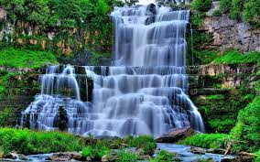
Bài 2: Tìm các từ :
b/ Chứa tiếng có vần at hoặc ac, có nghĩa như sau:
- Dòng nước tự nhiên từ trên cao đổ xuống thấp là: thác

Slide 33
Bài tập:
Bài 2: Tìm các từ:
a, Chứa tiếng bắt đầu bằng tr hoặc ch có nghĩa như sau:
- Loại cây có quả kết thành nải, thành buồng:
cây chuối
- Làm cho người khỏi bệnh:…..
chữa bệnh
- Cùng nghĩa với nhìn: …
trông
b. Chứa tiếng có vần at hoặc ac có nghĩa như sau:
vác
- Mang vật nặng trên vai :….
khát
- Có cảm giác cần uống nước:……
- Dòng nước tự nhiên từ trên cao đổ xuông thấp:
thác

Slide 34
Dặn dò
- Các em hoàn thành bài tập 2 nhé.
- Chuẩn bị bài cho tiết học sau: Đêm trăng trên Hồ Tây trang 105.

Slide 35

HẸN GẶP LẠI
CÁC EM
TRONG TIẾT HỌC TIẾP THEO !

